Slide 1

(SIMM)IoT기반 스마트 마리나 항만 불법계류 통합안전관제시스템
화면정의서
B003
Ver. 1.1
[2020-11-02]

Slide 2
개 정 이 력
NO | 버전 | 변경일 | 변경 사유 | 변경 내용 | 작성자 | 승인자
1 | 1.0 | 2020-11-02 | 신규 | 최초 작성 | 이동호 | 이동호
1) 버전: 초안은 0.1으로 표시 하고, 검토 된 이후 승인을 득한 이후에는 1.0부터 시작하여 정수 단위로 변경 관리 함,
변경 발생 시, 소수점 아래 번호로 관리하고, 목차 내용이 바뀔 정도의 큰 변경이 발생하면 상위 정수를 변경 함.
(예, V1.2 : 2번 수정됨, 목차 내용이 변경되면 V2.0 이 됨)
2) 변경 사유 : 변경 내용이 이전 문서에 대해 신규/추가/수정/삭제/검토/승인 인지 선택 기입
3) 변경 내용 : 변경 내용을 자세히 기록(변경된 위치, 즉 페이지 번호와 변경 내용을 기술한다.)

Slide 3
화면설계서 |  | Business Area | FRONT-END | 사 용 자 | 로그인 사용자 | 사용자승인
단 계 | 설계 | System Name | SIMM | 작 성 자 | 이동호 | 버 전 | 1.0
화면ID | userInfo.jsp | 화면명 | 회원기초정보관리 | 작 성 일 | 2020.12.10 | 페 이 지
화면 설명 | 회원기초정보관리
화면 위치 | 기초정보관리 -> 회원 관리 -> 회원기초정보관리
 |  | 주요 Field 설명
 |  | 비밀번호 변경 프로세스 추가 얼굴사진은 특정 폴더에 넣고 picture에는 저장위치 기록
 |  | 주요 Check 사항
 |  | 관련 테이블
 |  | 테이블 명 | X테이블 ID
 |  | 회원정보 | Tb_user_info
회원코드 또는 회원명을 입력하세요
조회
신규
저장
삭제
회원코드
회원명
연락처
이메일
SELECT marina_id, user_id, user_cd, user_nm, telephone, email, picture, faceid
FROM tb_user_info
WHERE user_nm LIKE '%$1%' OR user_cd = '$2'
tb_user_info.user_id
회원ID
INSERT INTO tb_user_info(marina_id, user_cd, user_nm, password, telephone, email, use_yn, picture)
VALUES (1, $user_cd, $user_nm, $user_cd, $telephone, $email, 'Y', $picture);
UPDATE tb_user_info
SET user_nm=$user_nm, telephone=$telephone, email=$email, picture=$picture
WHERE marina_id = 1 AND user_id = $user_id
DELETE FROM tb_user_info
WHERE marina_id = 1 AND user_id = $user_id
tb_user_info.user_cd
회원코드
tb_user_info.user_nm
회원명
tb_user_info.telephone
연락처
tb_user_info.email
이메일
tb_user_info.picture
얼굴등록

Slide 4
화면설계서 |  | Business Area | FRONT-END | 사 용 자 | 로그인 사용자 | 사용자승인
단 계 | 설계 | System Name | SIMM | 작 성 자 | 이동호 | 버 전 | 1.0
화면ID | userEntryList.jsp | 화면명 | 출입내역 조회 | 작 성 일 | 2020.12.10 | 페 이 지
화면 설명 | 출입내역 조회
화면 위치 | 기초정보관리 -> 회원 관리 -> 출입내역 조회
 |  | 주요 Field 설명
 |  | Reg_date : 등록일자 atte_time : 출입시각 user_cd : 회원코드 dvc_id : 장치ID user_nm : 회원명 Status : 상태 ( 1:입장, 2:퇴장)
 |  | 주요 Check 사항
 |  | 관련 테이블
 |  | 테이블 명 | X테이블 ID
 |  | 비대면 얼굴인식 장치 출입 내역 단말기장치 | Tb_ate_hist tb_face_device
조회기간
회 원 명
회원코드 또는 회원명을 입력하세요
조회
출입일시
장치명
회원명
상태
tb_ate_hist.reg_date
select a.reg_date, b.dvc_nm, a.user_nm, c.detail_nm as status
from tb_ate_hist a, tb_face_device b, tb_code_detail c
where a.dvc_id = b.dvc_id
and a.reg_date between $1 and $2
and ( a.user_ and a.status = c.detail_cd
and c.group_cd = 'ATE_STATUS'nm LIKE '%$3%' OR user_cd = '$3')
tb_face_device.dvc_nm
tb_ate_hist. user_nm
tb_code_detail.detail_nm
INSERT INTO public.tb_code_group(group_cd, group_nm, use_yn) VALUES ('ATE_STATUS', '출입상태', 'Y');
INSERT INTO public.tb_code_detail(group_cd, detail_cd, detail_nm, use_yn) VALUES ('ATE_STATUS', '1', '입장', 'Y');
INSERT INTO public.tb_code_detail(group_cd, detail_cd, detail_nm, use_yn) VALUES ('ATE_STATUS', '2', '퇴장', 'Y');

Slide 5
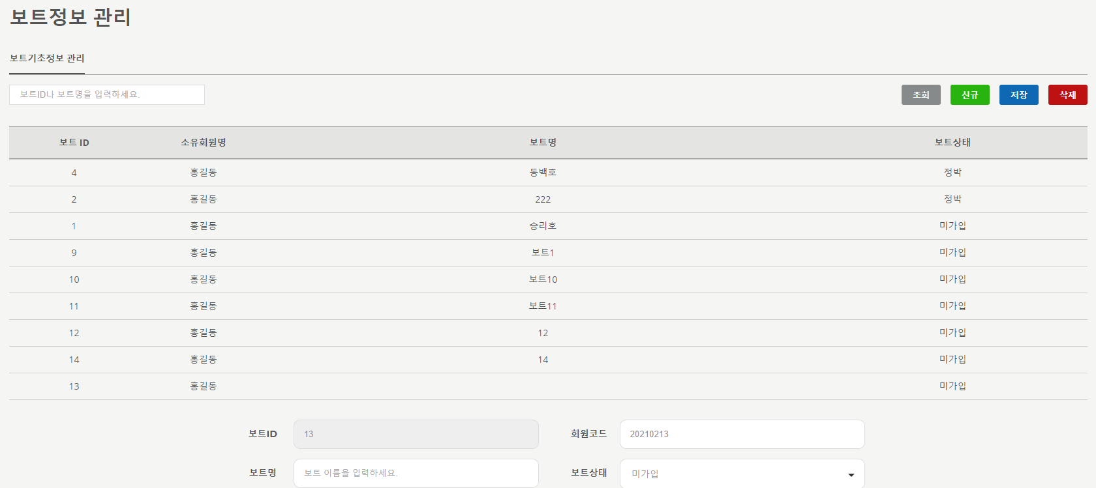
회원코드 수정후 저장 안됨
화면설계서 |  | Business Area | FRONT-END | 사 용 자 | 로그인 사용자 | 사용자승인
단 계 | 설계 | System Name | SIMM | 작 성 자 | 이동호 | 버 전 | 1.0
화면ID | boatInfo.jsp | 화면명 | 보트기초정보관리 | 작 성 일 | 2020.12.10 | 페 이 지
화면 설명 | 보트기초정보관리
화면 위치 | 기초정보관리 -> 보트정보 관리-> 보트기초정보관리
 |  | 주요 Field 설명
 |  | 보트상태 (9:미가입, 1: 정박, 0:출항) boat_status
 |  | 주요 Check 사항
 |  | 관련 테이블
 |  | 테이블 명 | X테이블 ID
 |  | 보트 | tb_boat
보트ID나 보트명을 입력하세요
조회
신규
저장
삭제
보트ID
보트명
소유회원명
보트상태
select a.boat_id, a.boat_nm, b.user_nm, c.detail_nm as boat_status, a.boat_desc
from tb_boat a, tb_user_info b,tb_code_detail c
where a.user_id = b.user_id
and a.boat_nm LIKE '%$1%'
and a.boat_status = c.detail_cd
and c.group_cd = 'BOAT_STATUS'
INSERT INTO public.tb_code_group(group_cd, group_nm, use_yn) VALUES ('BOAT_STATUS', '보트상태', 'Y');
INSERT INTO public.tb_code_detail(group_cd, detail_cd, detail_nm, use_yn) VALUES ('BOAT_STATUS', '1', '정박', 'Y');
INSERT INTO public.tb_code_detail(group_cd, detail_cd, detail_nm, use_yn) VALUES ('BOAT_STATUS', '0', '출항', 'Y');
INSERT INTO public.tb_code_detail(group_cd, detail_cd, detail_nm, use_yn) VALUES ('BOAT_STATUS', '9', '미가입', 'Y');
tb_boat. boat_nm
tb_boat. boat_id
보트ID
보트명
INSERT INTO tb_boat(marina_id, user_id, boat_nm, boat_status, boat_desc)
VALUES (1, $user_id, $boat_nm, $boat_status, $boat_desc);
UPDATE tb_boat
SET user_id=$user_id, boat_nm=$boat_nm, boat_status=$boat_status, boat_desc=$boat_desc
WHERE marina_id = 1 AND boat_id = $boat_id
DELETE tb_boat
WHERE marina_id = 1 AND boat_id = $boat_id
tb_user_info.user_cd
회원
보트상태
tb_boat. boat_desc
비 고
boat_status

Slide 6
화면설계서 |  | Business Area | FRONT-END | 사 용 자 | 로그인 사용자 | 사용자승인
단 계 | 설계 | System Name | SIMM | 작 성 자 | 이동호 | 버 전 | 1.0
화면ID | deviceAssign.jsp | 화면명 | 단말기관리 | 작 성 일 | 2020.12.10 | 페 이 지
화면 설명 | 보트단말기관리
화면 위치 | 기초정보관리 -> 장치 관리-> 보트단말기관리
 |  | 주요 Field 설명
 |  | 보트 또는 계류지
 |  | 주요 Check 사항
 |  | 관련 테이블
 |  | 테이블 명 | X테이블 ID
 |  | 보트 단말기 보트 | tb_boat_device TB_BOAT
보트명을 입력하세요
조회
저장
삭제
보트ID
보트명
단말기 NO
SELECT a.boat_id, a.boat_nm, b.machine_id
FROM tb_boat a left outer join tb_boat_device b on a.marina_id = b.marina_id AND a.boat_id = b.boat_id
WHERE a.marina_id = 1
AND a.boat_nm like '%%'
tb_boat_device.boat_id
tb_boat_device.machine_id
보트명
단말기 No
INSERT INTO tb_boat_device(marina_id ,machine_id,boat_id)
VALUES (1, $machine_id, $boat_id);
UPDATE tb_boat_device
SET machine_id =$machine_id
WHERE marina_id = 1 AND boat_id = $boat_id
DELETE tb_boat_device
WHERE marina_id = 1 AND boat_id = $boat_id

Slide 7
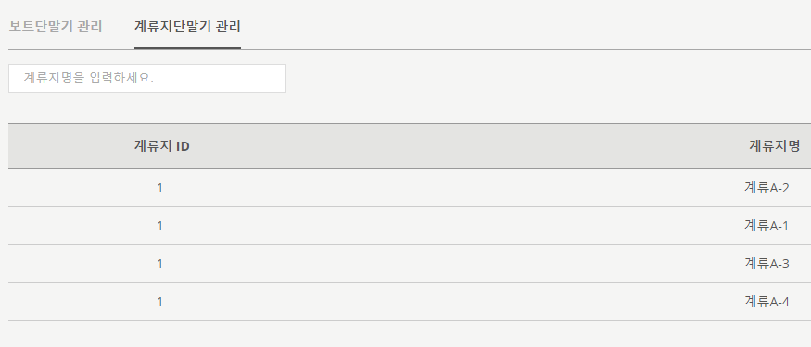
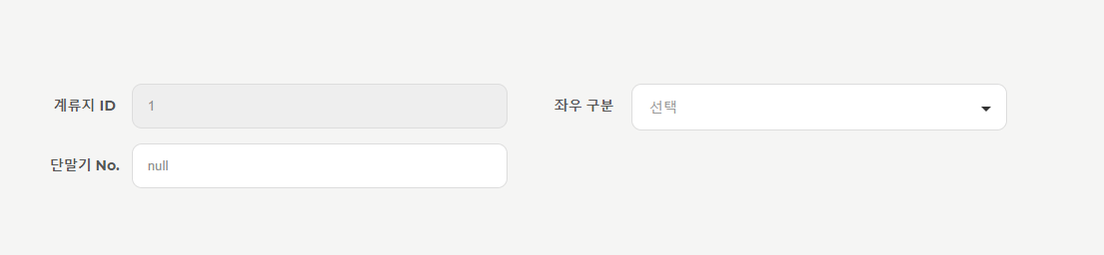
anchor_id로 변경
화면설계서 |  | Business Area | FRONT-END | 사 용 자 | 로그인 사용자 | 사용자승인
단 계 | 설계 | System Name | SIMM | 작 성 자 | 이동호 | 버 전 | 1.0
화면ID | deviceAssign.jsp | 화면명 | 단말기관리 | 작 성 일 | 2020.12.10 | 페 이 지
화면 설명 | 보트단말기관리
화면 위치 | 기초정보관리 -> 장치 관리-> 계류지단말기관리
 |  | 주요 Field 설명
 |  | left_right 좌우구분 (0:좌, 1:우)
 |  | 주요 Check 사항
 |  | 관련 테이블
 |  | 테이블 명 | X테이블 ID
 |  | 계류지 계류지 라이더 정보 | tb_anchor tb_anchor_lidar
계류지명을 입력하세요
조회
저장
삭제
계류지ID
계류지명
단말기 NO
SELECT a.marina_id , a.anchor_id, a.anchor_nm, b.machine_id, b.left_right
FROM tb_anchor a left outer join tb_anchor_lidar b on a.marina_id = b.marina_id AND a.anchor_id = b.anchor_id
WHERE a.marina_id = 1
AND a.anchor_nm like '%%'
anchor_id
anchor_nm
machine_id
tb_anchor_lidar. anchor_id
계류지ID
tb_anchor_lidar.machine_id
INSERT INTO tb_anchor_lidar (marina_id ,machine_id, anchor_id, left_right)
VALUES (1, $machine_id, $anchor _id, $left_right );
UPDATE tb_anchor_lidar
SET machine_id =$machine_id
WHERE marina_id = 1 AND anchor_id = $anchor_id AND left_right = $left_right
DELETE tb_anchor_lidar
WHERE marina_id = 1 AND anchor_id = $anchor_id AND left_right = $left_right
좌우구분
단말기 No
tb_anchor_lidar·left_right

Slide 8
화면설계서 |  | Business Area | FRONT-END | 사 용 자 | 로그인 사용자 | 사용자승인
단 계 | 설계 | System Name | SIMM | 작 성 자 | 이동호 | 버 전 | 1.0
화면ID | anchorSector.jsp | 화면명 | 계류지 구역관리 | 작 성 일 | 2020.12.10 | 페 이 지
화면 설명 | 계류지 구역관리
화면 위치 | 계류지관리 -> 계류지관리 -> 계류지 구역관리
 |  | 주요 Field 설명
 |  | GPS map 연동 구역영역코드 : 코드 상세내역에서 확인 group_cd = ‘SECTORAREA’ A : A구역 B : B구역 C : C구역 Z : 출입구
 |  | 주요 Check 사항
 |  | 관련 테이블
 |  | 테이블 명 | X테이블 ID
 |  | 계류지 구역 코드 상세내역 | tb_anchor_sector tb_code_detail
구역ID나 구역명을 입력하세요
조회
신규
저장
삭제
구역명
구역영역
좌표(좌/상)
좌표(좌/하)
좌표(우/상)
좌표(우/하)
SELECT a.marina_id, a.sector_id, a.sector_nm, a.sectorarea_cd,b.detail_nm as sectorarea_nm , a.sector_desc, a.gpsx1, a.gpsy1, a.gpsx2, a.gpsy2
FROM public.tb_anchor_sector a, tb_code_detail b
WHERE a.sectorarea_cd = b.detail_cd
AND b.group_cd ='SECTORAREA'
AND (a.sector_nm like '%%' or a.sector_id = '1')
sector_nm
sectorarea_nm
gpsx1
gpsy1
gpsx2
gpsy2
INSERT INTO public.tb_code_detail(group_cd, detail_cd, detail_nm, use_yn) VALUES ('SECTORAREA', 'A', 'A구역', 'Y');
INSERT INTO public.tb_code_detail(group_cd, detail_cd, detail_nm, use_yn) VALUES ('SECTORAREA', 'B', 'B구역', 'Y');
INSERT INTO public.tb_code_detail(group_cd, detail_cd, detail_nm, use_yn) VALUES ('SECTORAREA', 'C', 'C구역', 'Y');
INSERT INTO public.tb_code_detail(group_cd, detail_cd, detail_nm, use_yn) VALUES ('SECTORAREA', 'D', 'D구역', 'Y');
INSERT INTO public.tb_code_detail(group_cd, detail_cd, detail_nm, use_yn) VALUES ('SECTORAREA', 'E', 'E구역', 'Y');
INSERT INTO public.tb_code_detail(group_cd, detail_cd, detail_nm, use_yn) VALUES ('SECTORAREA', 'F', 'F구역', 'Y’);
INSERT INTO public.tb_code_detail(group_cd, detail_cd, detail_nm, use_yn) VALUES ('SECTORAREA', ‘Z’, ‘출입구', 'Y');
tb_anchor_sector. sector_id
tb_anchor_sector. sector_nm
구역ID
구역명
tb_anchor_sector. sectorarea_cd
구역영역
tb_anchor_sector. gpsx1
좌표(좌/상)
좌표(우/상)
tb_anchor_sector. gpsx2
tb_anchor_sector. gpsy1
좌표(좌/하)
좌표(우/하)
tb_anchor_sector. gpsy2
INSERT INTO tb_anchor_sector (marina_id, sector_nm, sector_desc, gpsx1, gpsx2, gpsy1, gpsy2, sectorarea_cd)
VALUES (1, $sector_nm, $sector_desc, $gpsx1, $gpsx2, $gpsy1, $gpsy2, $sectorarea_cd);
UPDATE tb_anchor_sector
SET sector_nm, =$ sector_nm, sector_desc = $sector_desc , gpsx1 = $gpsx1 , gpsx2 = $gpsx2 , gpsy1 = $gpsy1 , gpsy2 = $gpsy2
WHERE marina_id = 1 AND sector_id = $sector_id
DELETE tb_anchor_sector
WHERE marina_id = 1 AND sector_id = $sector_id
tb_anchor_sector. sector_desc
설명

Slide 9
화면설계서 |  | Business Area | FRONT-END | 사 용 자 | 로그인 사용자 | 사용자승인
단 계 | 설계 | System Name | SIMM | 작 성 자 | 이동호 | 버 전 | 1.0
화면ID | anchorInfo.jsp | 화면명 | 계류지 정보관리 | 작 성 일 | 2020.12.10 | 페 이 지
저장시 메시지 확인
화면 설명 | 계류지 구역관리
화면 위치 | 계류지관리 -> 계류지관리 -> 계류지 정보관리
 |  | 주요 Field 설명
 |  | anchor_status (계류지 상태) : 1: 정박 , 0: 비정박 보트 찾기창 구역 찾기창
 |  | 주요 Check 사항
 |  | 보트, 구역은 선택(검색) 화면 필요
 |  | 관련 테이블
 |  | 테이블 명 | X테이블 ID
 |  | 계류지 계류지 구역 코드 상세내역 | tb_anchor tb_anchor_sector tb_code_detail
계류지ID나 계류지명을 입력하세요
조회
신규
저장
삭제
계류지ID
계류지명
구역영역
구역명
정박상태
보트명
anchor_id
boat_nm
SELECT a.marina_id, a.anchor_id,a.anchor_nm, a.sector_id, a.boat_id, c.boat_nm, a.anchor_status, b.sector_nm, b.sectorarea_cd,e.detail_nm as sectorarea_nm,d.detail_nm as anchor_status_nm
FROM tb_anchor_sector b, tb_anchor a left outer join tb_boat c on a.boat_id = c.boat_id , tb_code_detail e, tb_code_detail d
WHERE a.marina_id = b.marina_id
AND a.sector_id = b.sector_id
AND b.sectorarea_cd = e.detail_cd
AND e.group_cd ='SECTORAREA'
AND a.anchor_status = d.detail_cd
AND d.group_cd ='ANCHOR_STATUS'
AND (a.anchor_nm like '%%' or a.anchor_id = 999 )
anchor_nm
sectorarea_nm
sector_nm
anchor_status_nm
tb_anchor. anchor_id
계류지ID
계류지명
tb_anchor. anchor_nm
INSERT INTO public.tb_code_detail(group_cd, detail_cd, detail_nm, use_yn) VALUES ('ANCHOR_STATUS', '1', '정박','Y');
INSERT INTO public.tb_code_detail(group_cd, detail_cd, detail_nm, use_yn) VALUES ('ANCHOR_STATUS', '0', '비정박', 'Y');
tb_anchor. sector_id
구역명
tb_anchor.boat_id
보트명
정박상태
INSERT INTO tb_anchor (marina_id , sector_id, boat_id, anchor_status, anchor_nm)
VALUES (1, $sector_id, $boat_id, $anchor_status, $anchor_nm );
UPDATE tb_anchor
SET sector id =$sector_id, boat_id =$boat_id, anchor_status =$anchor_status, anchor_nm =$anchor_nm
WHERE marina_id = 1 AND anchor_id = $anchor_id
DELETE tb_anchor
WHERE marina_id = 1 AND anchor_id = $anchor_id
tb_anchor.anchor_status

Slide 10
화면설계서 |  | Business Area | FRONT-END | 사 용 자 | 로그인 사용자 | 사용자승인
단 계 | 설계 | System Name | SIMM | 작 성 자 | 이동호 | 버 전 | 1.0
화면ID | anchorStatus.jsp | 화면명 | 계류지별 정박 상태 | 작 성 일 | 2020.12.10 | 페 이 지
화면 설명 | 계류지별 정박 상태
화면 위치 | 계류지관리 -> 계류지 정박 상태 확인 -> 계류지별 정박 상태
 |  | 주요 Field 설명
 |  | 주요 Check 사항
 |  | 관련 테이블
 |  | 테이블 명 | X테이블 ID
 |  | 계류지 계류지 구역 보트 | tb_anchor tb_anchor_sector tb_boat
계류지ID나 계류지명을 입력하세요
조회
계류지명
구역영역
구역명
정박상태
보트명
SELECT a.marina_id, a.anchor_id,a.anchor_nm, a.sector_id, a.boat_id, c.boat_nm, a.anchor_status, b.sector_nm, b.sectorarea_cd,e.detail_nm as sectorarea_nm,d.detail_nm as anchor_status_nm
FROM public.tb_anchor a,tb_anchor_sector b, tb_boat c, tb_code_detail e, tb_code_detail d
WHERE a.marina_id = b.marina_id
AND a.sector_id = b.sector_id
AND a.boat_id = c.boat_id
AND b.sectorarea_cd = e.detail_cd
AND e.group_cd ='SECTORAREA'
AND a.anchor_status = d.detail_cd
AND d.group_cd ='ANCHOR_STATUS'
AND (a.anchor_nm like '%%' or a.anchor_id = 999 )
boat_nm
anchor_nm
sectorarea_nm
sector_nm
anchor_status_nm

Slide 11
화면설계서 |  | Business Area | FRONT-END | 사 용 자 | 로그인 사용자 | 사용자승인
단 계 | 설계 | System Name | SIMM | 작 성 자 | 이동호 | 버 전 | 1.0
화면ID | boatStatus.jsp | 화면명 | 구역영역별 정박 상태 | 작 성 일 | 2020.12.10 | 페 이 지
SELECT detail_cd, detail_nm
FROM tb_code_detail
WHERE group_cd ='SECTORAREA'
화면 설명 | 구역영역별 정박 상태
화면 위치 | 계류지관리 -> 계류지 정박 상태 확인 -> 구역영역별 정박 상태
 |  | 주요 Field 설명
 |  | 주요 Check 사항
 |  | 관련 테이블
 |  | 테이블 명 | X테이블 ID
 |  | 계류지 계류지 구역 보트 | tb_anchor tb_anchor_sector tb_boat
구역영역
조회
구역영역
계류지명
구역명
정박상태
보트명
boat_nm
anchor_nm
SELECT a.marina_id, a.anchor_id,a.anchor_nm, a.sector_id, a.boat_id, c.boat_nm, a.anchor_status, b.sector_nm, b.sectorarea_cd,e.detail_nm as sectorarea_nm,d.detail_nm as anchor_status_nm
FROM public.tb_anchor a,tb_anchor_sector b, tb_boat c, tb_code_detail e, tb_code_detail d
WHERE a.marina_id = b.marina_id
AND a.sector_id = b.sector_id
AND a.boat_id = c.boat_id
AND b.sectorarea_cd = e.detail_cd
AND e.group_cd ='SECTORAREA'
AND a.anchor_status = d.detail_cd
AND d.group_cd ='ANCHOR_STATUS'
AND b.sectorarea_cd = ‘$1'
sectorarea_nm
sector_nm
anchor_status_nm

Slide 12
화면설계서 |  | Business Area | FRONT-END | 사 용 자 | 로그인 사용자 | 사용자승인
단 계 | 설계 | System Name | SIMM | 작 성 자 | 이동호 | 버 전 | 1.0
화면ID | boatEntryList.jsp | 화면명 | 보트 입출항 내역 | 작 성 일 | 2020.12.10 | 페 이 지
화면 설명 | 보트 입출항 내역
화면 위치 | 선박 입출항 관리 -> 보트 입출항 내역
 |  | 주요 Field 설명
 |  | Sendtime 전송일시 machine_id 장치ID boat_id 보트 ID boat_nm 보트명 입출항 구분 1:입항 0:출항
 |  | 주요 Check 사항
 |  | 관련 테이블
 |  | 테이블 명 | X테이블 ID
 |  | 보트 입출항 이력 보트 장치 보트 | tb_boat_hist tb_boat_device tb_boat
기간
조회
인쇄
SELECT a.marina_id, a.boat_id, b.boat_nm, a.send_time, a.boatinout,c.detail_nm as boatinout_nm
FROM tb_boat_hist a, tb_boat b, tb_code_detail c
WHERE a.marina_id = b.marina_id
AND a.boat_id = a.boat_id
AND c.group_cd = 'BOATINOUT'
AND a.boatinout = c.detail_cd
보트명
일시
보트ID
보트명
입출항
send_time
boat_id
boat_nm
boatinout_nm
INSERT INTO public.tb_code_detail(group_cd, detail_cd, detail_nm, use_yn) VALUES ('BOATINOUT', '1', '입항','Y');
INSERT INTO public.tb_code_detail(group_cd, detail_cd, detail_nm, use_yn) VALUES ('BOATINOUT', '0', '출항','Y');

Slide 13
화면설계서 |  | Business Area | FRONT-END | 사 용 자 | 로그인 사용자 | 사용자승인
단 계 | 설계 | System Name | SIMM | 작 성 자 | 이동호 | 버 전 | 1.0
화면ID | unrecognizedBoatList.jsp | 화면명 | 미확인 보트 입항 내역 | 작 성 일 | 2020.12.10 | 페 이 지
화면 설명 | 미확인 보트 입항 내역
화면 위치 | 선박 입출항 관리 -> 미확인 보트 입항 내역
 |  | 주요 Field 설명
 |  | boatinout 구분 : 1입항 0출항 Sendtime 전송시각 machine_id 장치ID ( 계류지, CCTV) anchor_id 정박일경우 정박지
 |  | 주요 Check 사항
 |  | 관련 테이블
 |  | 테이블 명 | X테이블 ID
 |  | 미등록 보트 입출 내역 | tb_unreg_boatdata
기간
조회
인쇄
입항일시
정박지
입항일시
정박지
send_time
anchor_nm
send_time
anchor_nm
SELECT a.marina_id, a.send_time, a.boatinout, c.detail_nm as boatinout_nm, a.anchor_id,b.anchor_nm
FROM tb_unreg_boatdata a, tb_anchor b, tb_code_detail c
WHERE a.marina_id = 1
AND a.anchor_id = b.anchor_id
AND a.boatinout = c.detail_cd
AND c.group_cd ='BOATINOUT’
AND a.send_time between '20210301' and '20210302'

Slide 14
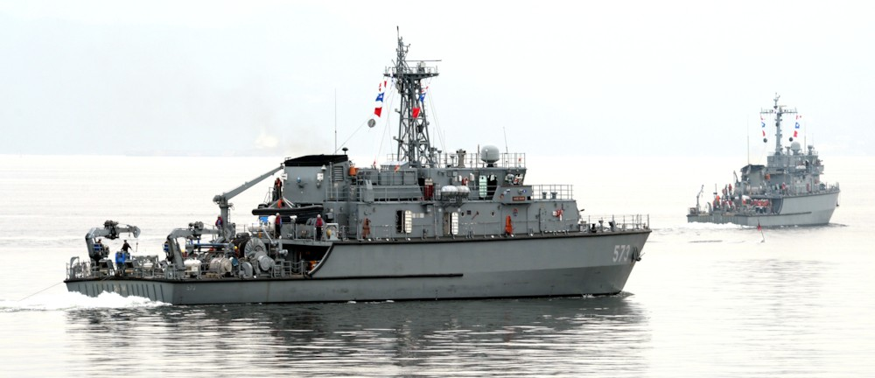
화면설계서 |  | Business Area | FRONT-END | 사 용 자 | 로그인 사용자 | 사용자승인
단 계 | 설계 | System Name | SIMM | 작 성 자 | 이동호 | 버 전 | 1.0
화면ID | cctvMonotoringList.jsp | 화면명 | 입출항 CCTV 확인 | 작 성 일 | 2020.12.10 | 페 이 지
화면 설명 | 입출항 CCTV 확인
화면 위치 | 선박 입출항 관리 -> 입출항 CCTV 확인
 |  | 주요 Field 설명
 |  | gubun 구분 : 1입항 2출항 Sendtime 전송시각 machine_id 장치ID ( CCTV) Picture 입출항사진
 |  | 주요 Check 사항
 |  | 관련 테이블
 |  | 테이블 명 | X테이블 ID
 |  | CCTA 전송 데이터 | tb_cctvdata
기간
조회
CCTV
일시
CCTV
입출항 구분
send_time
cctv_cd
boatinout_nm
SELECT a.cctv_cd, a.send_time, a.boatinout, b.detail_nm as boatinout_nm, a.photo, a.photo_base64
FROM tb_cctvdata a, tb_code_detail b
WHERE a.marina_id = 1
AND a.boatinout = b.detail_cd
AND b.group_cd ='BOATINOUT'
AND a.cctv_cd like '%%'
AND a.send_time between '20200301' and '20210402'
photo_base64

Slide 15
화면설계서 |  | Business Area | FRONT-END | 사 용 자 | 로그인 사용자 | 사용자승인
단 계 | 설계 | System Name | SIMM | 작 성 자 | 이동호 | 버 전 | 1.0
화면ID | sosList.jsp | 화면명 | 구조요청 내역 확인 | 작 성 일 | 2020.12.10 | 페 이 지
화면 설명 | 구조요청 내역 확인
화면 위치 | 선박 입출항 관리 -> 구조요청 내역 확인
 |  | 주요 Field 설명
 |  | 일시 sendtime 보트ID boat_id 보트명 boat_nm
 |  | 주요 Check 사항
 |  | 관련 테이블
 |  | 테이블 명 | X테이블 ID
 |  | SOS요청 내역 보트 | tb_sos_list tb_boat
기간
조회
인쇄
보트명
일시
보트ID
보트명
기울기
위도
경도
send_time
Boat_id
Boat_nm
grade
latitude
longitude
SELECT a.marina_id, a.send_time, a.boat_id, b.boat_nm, a.latitude, a.longitude,
case when a.gradex > a.gradey then a.gradex else a.gradey end as grade
FROM public.tb_sos_list a, tb_boat b
WHERE a.marina_id = 1
AND a.boat_id = b.boat_id
AND b.boat_nm like '%%'
AND a.send_time between '20200301' and '20210402'

Slide 16
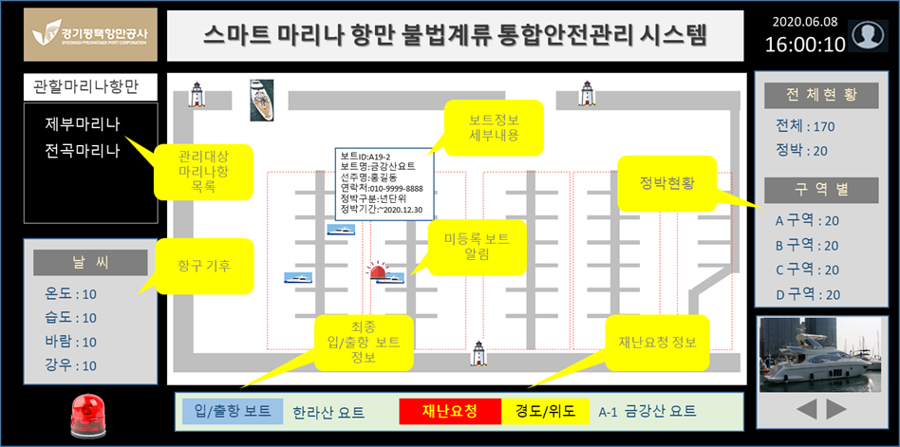
화면설계서 |  | Business Area | FRONT-END | 사 용 자 | 로그인 사용자 | 사용자승인
단 계 | 설계 | System Name | SIMM | 작 성 자 | 이동호 | 버 전 | 1.0
화면ID | fullStatus.jsp | 화면명 | 마리나항 전체 정박현황 관제 | 작 성 일 | 2020.12.10 | 페 이 지
화면 설명 | 마리나항 전체 정박현황 관제
화면 위치 | 대쉬보드-> 마리나항 전체 정박현황 관제
 |  | 주요 Field 설명
 |  | 주요 Check 사항
 |  | 관련 테이블
 |  | 테이블 명 | X테이블 ID
 |  | 마리나 계류지 계류지 구역 보트 최근입항정보 | tb_marina tb_anchor tb_anchor_sector tb_boat Tb_io_status
SELECT a.marina_id, a.anchor_id, a.sector_id, a.boat_id, b.boat_nm, a.anchor_status, a.anchor_nm,b.user_nm, b.telephone
FROM public.tb_anchor a left outer join
(select bb.boat_id,bb.boat_nm,cc.user_nm ,cc.telephone
from tb_boat bb,tb_user_info cc
where bb.user_id = cc. user_id) b on a.boat_id = b.boat_id
SELECT marina_id, marina_nm
FROM public.tb_marina;
SELECT a.marina_id, b.sectorarea_cd ,c.detail_nm as sectorarea_nm, count(*) as cnt
FROM tb_anchor a,tb_anchor_sector b,tb_code_detail c
WHERE a.marina_id = b.marina_id
AND a.sector_id = b.sector_id
AND b.sectorarea_cd = c.detail_cd
AND c.group_cd = 'SECTORAREA'
GROUP BY a.marina_id, b.sectorarea_cd, sectorarea_nm
boat_id
boat_nm
user_nm telephon
전체 sum
sectorarea_nm
cnt
boat_nm
Latitude / longitude
boat_nm
photo_base64
SELECT a.marina_id, a.boat_id, b.boat_nm, a.latitude, a.longitude, a.cctv_cd, a.photo, a.photo_base64, a.last_upd_tm
FROM tb_io_status a, tb_boat b
WHERE a.marina_id = 1
AND a.boat_id = b.boat_id
SELECT a.marina_id, a.boat_id, b.boat_nm,
a.latitude, a.longitude, a.send_time
FROM tb_sos_list a, tb_boat b
WHERE a.marina_id = 1
AND a.boat_id = b.boat_id
AND (a.gradex > 60 or a.gradey > 60 )
ORDER by send_time DESC
limit 1

Slide 17
화면설계서 |  | Business Area | FRONT-END | 사 용 자 | 로그인 사용자 | 사용자승인
단 계 | 설계 | System Name | SIMM | 작 성 자 | 이동호 | 버 전 | 1.0
화면ID | anchorStatusReport.jsp | 화면명 | 기간별 정박 현황 | 작 성 일 | 2020.12.10 | 페 이 지
화면 설명 | 기간별 정박 현황
화면 위치 | 보고서-> 기간별 정박 현황
 |  | 주요 Field 설명
 |  | 주요 Check 사항
 |  | 관련 테이블
 |  | 테이블 명 | X테이블 ID
 |  | 정박 이력 | tb_anchor_hist
기간
조회
인쇄
정박일시
출항일시
보트ID
보트명
정박지
SELECT a.marina_id, a.anchor_id, c.anchor_nm, a.boat_id, b.boat_nm, a.enter_dt, a.leave_dt
FROM public.tb_anchor_hist a, tb_boat b, tb_anchor c
WHERE a.marina_id = 1
AND a.marina_id = b.marina_id
AND a.boat_id = b.boat_id
AND a.marina_id = c.marina_id
AND a.anchor_id = c.anchor_id
AND ( a.enter_dt between '20200301' and '20210402' or
a.leave_dt between '20200301' and '20210402' )
enter_dt
leave_dt
boat_id
boat_nm
anchor_nm

Slide 18
화면설계서 |  | Business Area | FRONT-END | 사 용 자 | 로그인 사용자 | 사용자승인
단 계 | 설계 | System Name | SIMM | 작 성 자 | 이동호 | 버 전 | 1.0
화면ID | unrecognizedBoatStatusReport.jsp | 화면명 | 기간별 미등록 보트 정박 현황 | 작 성 일 | 2020.12.10 | 페 이 지
화면 설명 | 기간별 정박 현황
화면 위치 | 보고서-> 기간별 미등록 보트 정박 현황
 |  | 주요 Field 설명
 |  | 주요 Check 사항
 |  | 관련 테이블
 |  | 테이블 명 | X테이블 ID
 |  | 정박 이력 | tb_anchor_hist
기간
조회
인쇄
정박지
정박일시
해제일시
총정박시간
SELECT a.marina_id, a.anchor_id, c.anchor_nm, a.boat_id, a.enter_dt, a.leave_dt, to_char(to_timestamp(a.leave_dt, 'YYYYMMDDHH24MISS')- to_timestamp(a.enter_dt, 'YYYYMMDDHH24MISS'),'HH24:MI') as times
FROM public.tb_anchor_hist a, tb_anchor c
WHERE a.marina_id = 1
AND a.boat_id is null
AND a.marina_id = c.marina_id
AND a.anchor_id = c.anchor_id
AND ( a.enter_dt between '20200301' and '20210402' or
a.leave_dt between '20200301' and '20210402' )
anchor_nm
enter_dt
enter_dt
times

Slide 19
구역선택
보트선택
구역명을 입력하세요
조회
보트명을 입력하세요
조회
선택
구역ID
구역명
구역영역
선택
보트ID
보트명
소유회원명
ν
하나만 선택 가능
하나만 선택 가능
ν
적용
닫기
적용
닫기
SELECT a.marina_id, a.sector_id, a.sector_nm, b.detail_nm as sectorarea_nm
FROM public.tb_anchor_sector a, tb_code_detail b
WHERE a.sectorarea_cd = b.detail_cd
AND b.group_cd =‘SECTORAREA’
AND a.sector_nm like ‘%$1%'
select a.boat_id, a.boat_nm, b.user_nm
from tb_boat a, tb_user_info b
where a.user_id = b.user_id
and a.boat_nm LIKE '%$1%'

Slide 20
회원선택
회원명을 입력하세요
조회
선택
회원코드
회원명명
연락처
ν
하나만 선택 가능
적용
닫기
SELECT marina_id, user_id, user_cd, user_nm, telephone
FROM public.tb_user_info;
WHERE user_nm like ‘%$1%'

